Slide 1
신고자 음성으로 성별 분류
WavLM v2 · 서울/구급 119 신고 통화
공식 Validation Accuracy
내부 Dev Accuracy
최고 가중치
98.736%
98.836%
Epoch 4
3,640건 중 3,594건 정분류
Training에서 분리한 5,840건
best.pt · 판단 임계값 0.5
입력: WAV와 발화 시작·종료 시각, 화자 구분 → 출력: 파일별 F/M
2026 데이터+AI 크리에이터 캠프 | Mission 1 | 1/6

Slide 2
데이터와 규정 준수
학습 원천
모델 선택
최종 평가
29,200건
5,840건
3,640건
서울/구급 Training만 사용
Training에서 분리한 내부 dev
공식 Validation · 학습 제외
추론 시 JSON에서 startAt, endAt, speaker만 사용합니다.
gender는 Validation 정확도 계산에만 사용하며, 제출 추론 코드는 gender 없이 동작합니다.
2026 데이터+AI 크리에이터 캠프 | Mission 1 | 2/6

Slide 3
모델과 추론 흐름
1
2
3
4
신고자 구간 추출
음성 전처리
WavLM 추론
통화별 판정
speaker=1 구간 합치기
speaker=0 겹침 제거
16 kHz 모노 변환
6초 창 최대 5개
Base Plus 인코더
가중 레이어·주의집중 집계
창별 M 확률 평균
0.5 기준 F/M 출력
모델 파라미터와 설정은 best.pt에 포함되어 별도 사전학습 가중치 다운로드가 필요하지 않습니다.
2026 데이터+AI 크리에이터 캠프 | Mission 1 | 3/6

Slide 4
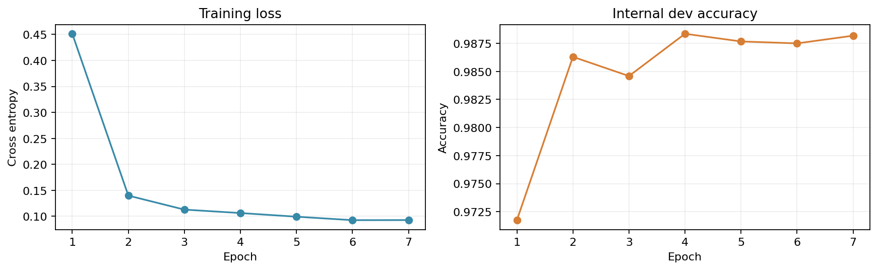
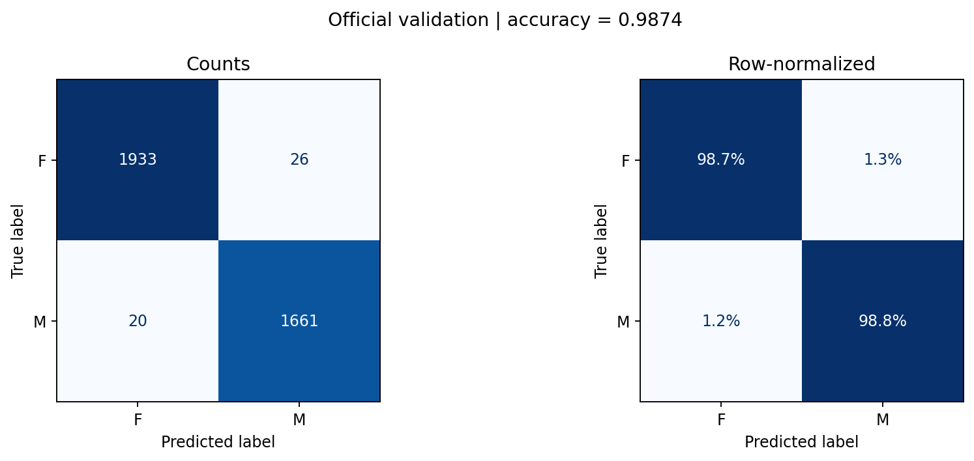
학습 곡선과 최종 성능
내부 dev 기준 Epoch 4 최고 모델 선택 · Validation 혼동행렬 [[1933, 26], [20, 1661]]
2026 데이터+AI 크리에이터 캠프 | Mission 1 | 4/6

Slide 5
결과 분석과 한계
F → M
M → F
전체 오류
26건
20건
46건
실제 F 1,959건 중
실제 M 1,681건 중
Validation 3,640건 중
평가 범위: 서울/구급 데이터와 이진 F/M 라벨
다른 지역·잡음 조건·라벨 체계에서의 성능은 별도로 검증해야 합니다.
공식 Test 점수는 주최 측 입력으로 추론해야 확정됩니다.
2026 데이터+AI 크리에이터 캠프 | Mission 1 | 5/6

Slide 6
사회안전 활용과 재현 방법
활용 가능성
신고 통화 분석을 보조하는 음성 정보 추출에 활용할 수 있습니다.
응급성 판단이나 출동 결정은 성별 예측만으로 수행하지 않아야 합니다.
재현 및 제출
inference.py · model.py · best.pt · requirements.txt · 실행 로그 노트북 제공
한 번의 명령으로 WAV/JSON 입력에서 mission1.csv를 생성합니다.
2026 데이터+AI 크리에이터 캠프 | Mission 1 | 6/6

